Slide 1


Slide 2
Протоколы внутридоменной маршрутизации
Distance Vector протоколы
  RIP (Routing Information Protocol) v1/v2/ng
  EIGRP (Enhanced Interior Gateway Routing Protocol)
Link State протоколы
  OSPF (Open Shortest Path First)
  IS-IS (Intermediate System to Intermediate System)
DV-протоколы не строят матрицу смежности (routing by rumor)
Link State-протоколы основаны на распределенном построении матрицы смежности

Slide 3
Routing Information Protocol (RIP)
Придуман в 1982 году
Реализован в 4.2BSD (1983) в виде routed
В 1993 году обновлен до версии 2 (RIPv2)
В 1997 году обновлен до RIPng
Метрикой в RIP является количество промежуточных узлов (hop count)
Маршрутизаторы пересылают друг другу всю таблицу маршрутизации или ее части
Для предотвращения проблемы счета до бесконечности используются:
  Split horizon/poison reverse
  Апдейты по требованию (triggered updates)
  Таймеры задержки (hold-down timers)
  Бесконечная метрика в RIP имеет значение 16
Реализован во всем, что движется и дышит, и даже в том, что уже нет
Практическое использование крайне ограничено

Slide 4
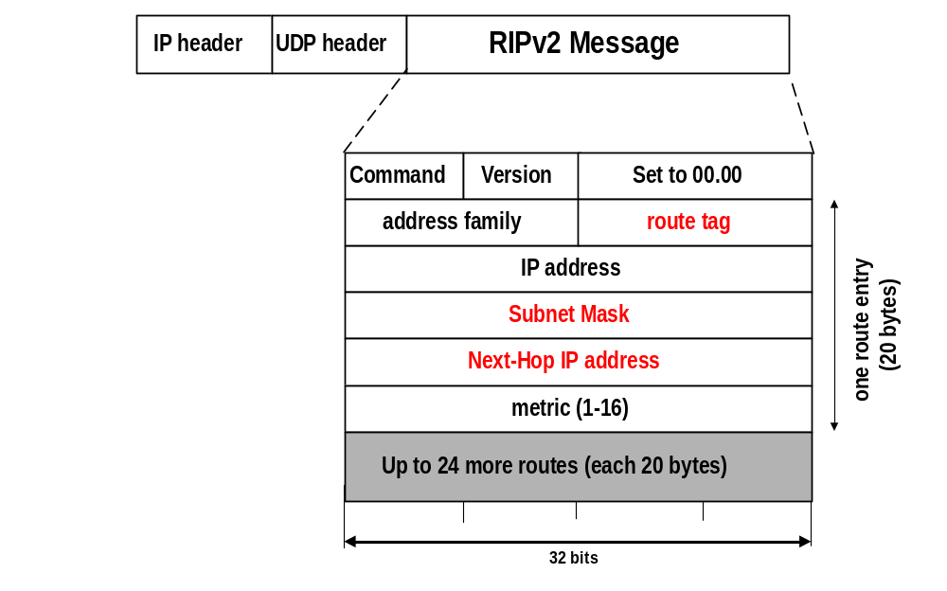
Routing Information Protocol (RIPv2)
Команда:
1 – request
2 – response
AF: 2 – IP
Маршрут (префикс): a.b.c.d
Адрес назначения маршрута
Метрика (длина) маршрута
До 25 маршрутов в пакете

Slide 5
Routing Information Protocol (RIPv2)
Особенности
Запросы/ответы каждые 30 секунд
Если полученный маршрут имеет метрику лучше (меньше) нашей, он ставится в таблицу
Недоступный (бесконечный) маршрут имеет метрику 16 и next-hop 0.0.0.0
В случае отсутствия информации о маршруте в течение 180 секунд он помечается как недоступный
Недоступные маршруты удаляются из таблицы через 240 секунд
При изменении топологии маршрутизатор сразу отправляет обновление
Получив уведомление о недоступном маршруте роутер в течение 180 секунд не принимает обновления для него с любыми метриками

Slide 6
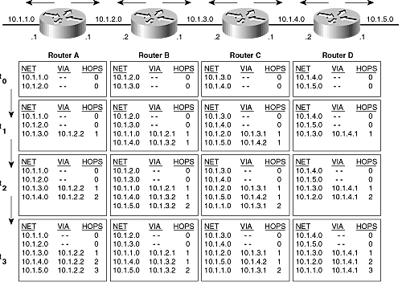
Routing Information Protocol (RIPv2)

Slide 7
Routing Information Protocol (RIPv1/v2/ng)
Отличия версий
RIPv1 использует broadcast (255.255.255.255) для запросов
RIPv2 использует multicast (224.0.0.9) для запросов
RIPv1 не поддерживал маски подсетей (классовый мир)
RIPv2 дополнительно умеет в аутентификацию
RIPng включает поддержку IPv6
Общие характеристики
Прост и понимаем
Сходится экстремально медленно даже в небольшой сети
Быстрое пропадание и появление маршрута может быть болью
Размер сети ограничен 15 промежуточными узлами
Реализован даже в Windows
Использование в XXI веке должно наводить на разумные подозрения

Slide 8
Enhanced Interior Gateway Routing Protocol (EIGRP)
Придуман в Cisco 1992 году
Является бесклассовой версией своего предшественника IGRP
В 2013 году Cisco выпустила спецификацию EIGRP как открытый стандарт IETF
Является DV-протоколом, который ведет себя, как Link State
Имеет комплексную метрику, которая может учитывать полосу, задержку, загрузку интерфейса и статистику потерь
Быстро сходится, одновременно с основным маршрутом вычисляются и сохраняются запасные, переключение может быть мгновенным
Поддерживает частичные обновления таблицы
Мультипротокольный, т.е. может использоваться не только для IP (Protocol Dependent Module, PDM)

Slide 9
EIGRP: Reliable Transport Protocol (RTP)
Сообщения протокола EIGRP передаются с помощью RTP
RTP может использовать:
  unicast на конкретный роутер с адресом a.b.c.d
  multicast в группу 224.0.0.10 (IPv4)
  отдельную multicast-группу для IPv6
Режим гарантированной доставки:
  сообщения содержащие маршруты (Query, Update, Reply)
  каждое сообщение содержит серийный номер (sequence number)
  сообщения доставляются строго в порядке номеров
  каждый роутер в группе, получивший сообщение, высылает отправителю подтверждение (сообщение ACK)
Режим негарантированной доставки:
  сообщения, не содержащие маршруты (Hello, ACK)
  не имеют серийного номера
  не требуют подтверждения

Slide 10
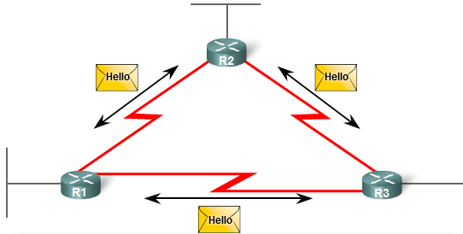
EIGRP: Пакеты типа Hello
Для построения таблицы надо знать соседей
Самый простой способ их узнать – отправить им пакет типа Hello
Пакеты типа Hello отправляются раз в 5 секунд (раз в 60 секунд на медленных интерфейсах)
Hello отправляется в ненадежном режиме RTP
Если Hello нет в течение 3 интервалов (hold time), то сосед считается отключившимся
Значения таймеров hello и hold time не должны совпадать во всей сети, в отличие от OSPF
Пакеты Hello содержат коэффициенты параметров метрики и номер процесса, которые однако должны совпадать
Соседи, у которых все параметры совпали, попадают в таблицу соседей (neighbor table)

Slide 11
EIGRP: Метрика
Метрика в EIGRP может зависеть от следующих параметров:
  Полоса (bandwidth), bandwidth = 10000000/bw, где bw – полоса в битах в секунду
  Задержка (delay), задержка в десятках микросекунд
  Загрузка (load), в интервале 1..255
  Надежность (reliability), в интервале 255..1
Настройка метрики производится за счет задания произвольных коэффициентов:
  K1 для bandwidth, по умолчанию 1
  K2 для load, по умолчанию 0
  K3 для delay, по умолчанию 1
  K4, K5 для reliability, по умолчанию 0
Метрика по умолчанию M = 256*(K1*bandwidth + K3*delay)
Метрика в общем случае:
M = 256*[K1*bandwidth+K2*bandwidth/(256 - load)+K3*delay] * K5/(reliability+K4)
Можно ли поделить ноль на ноль?

Slide 12
EIGRP: Diffusing Update Algorithm (DUAL)
Определяет лучший маршрут к цели, не содержащий петель
Определяет запасные маршруты к цели не содержащие петель
Любая цель в рамках DUAL может находиться в двух состояниях:
  Passive – к цели есть маршрут(ы)
  Active – к цели нет маршрутов и их надо найти
Лучший маршрут к цели указывает на маршрутизатор, который в EIGRP называется successor
Запасные маршруты к цели, не содержащие петель в EIGRP называются feasible successor
Общая метрика маршрута к цели от нас называется feasible distance (FD)
Метрика маршрута к цели, которую анонсирует соседний маршрутизатор, называется advertised distance (AD)
FD = AD + метрика линка от нас до соседа

Slide 13

EIGRP: Diffusing Update Algorithm (DUAL)
10.0.0.0/8
Цель
RD
100
FD = 200, AD=200
R3
R1
AD = 100
50
50
50
FD = 200, AD=200
R4
50
R2
FD = 150, AD=150, мы тут
Feasibility Condition: для некоторой цели AD соседа < наша величина FD:
R3 сообщает AD=200, мы (R2) имеем FD=150, условие не удовлетворено
R1 является successor для R2 на пути к 10.0.0.0/8

Slide 14
EIGRP: Diffusing Update Algorithm (DUAL)
10.0.0.0/8
Цель
RD
100
120
FD = 120, AD=120
R3
R1
AD = 100
50
50
50
FD = 170, AD=170
R4
50
R2
FD = 150, AD=150, мы тут
Feasibility Condition: для некоторой цели AD соседа < наша величина FD
R3 сообщает AD=120, мы (R2) имеем FD=150, условие удовлетворено
R1 является successor для R2 на пути к 10.0.0.0/8
R3 является feasible successor для R2 на пути к 10.0.0.0/8

Slide 15
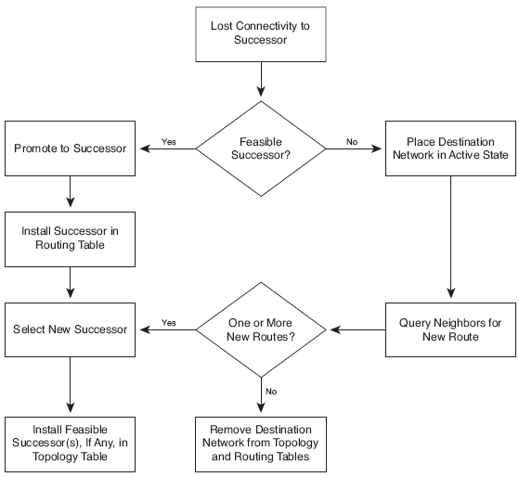
EIGRP: Diffusing Update Algorithm (DUAL)

Slide 16
EIGRP: Общая картина происходящего
Изначально маршрутов нет, производится поиск соседей
Если соседи найдены, они отправляют друг другу Update с полной таблицей
В ответ на Update высылается ACK
Вычисляется Feasible Distance, определяются successors, формируется таблица маршрутизации
При потере маршрута, соседям отправляется Query о нем
Соседи подтверждают Query с помощью ACK и отвечают Reply
Полученные Reply, в свою очередь, подтверждаются с помощью ACK
Если у соседей нет информации о нужном маршруте, они отправляют Query своим соседям
При отправке Update и Query используется Split Horizon
Обновления высылаются только при изменении топологии

Slide 17
Общие особенности EIGRP
Distance Vector протокол, использующий технологии из мира Link State
Быстрая сходимость в сетях среднего размера
Удовлетворительная масштабируемость
Гибкость метрики
Логика понимаема умом, разумная отладка
Не требует больших ресурсов памяти и вычислений
Налет проприетарности мешает внедрению :)

Slide 18

Вопросы
Ответы
Вакцинация

